Slide 1

CHÀO MỪNG CÁC EM ĐẾN VỚI TIẾT HỌC
GV: Chu Hà

Slide 2
Bài 4
Giữ gìn vệ sinh nhà ở

Slide 3





Tiết 2

Slide 4
Khởi động

Slide 5


Hoạt động 3: Tìm hiểu việc làm để giữ sạch nhà ở

Slide 6

Quan sát các hình từ Hình 1 đến Hình 8 SGK trang 20, 21 và trả lời câu hỏi

Slide 7

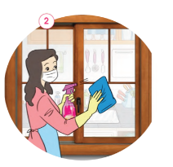
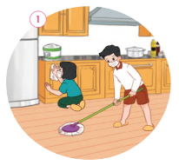
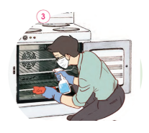
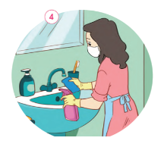
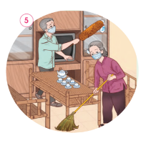
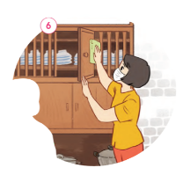
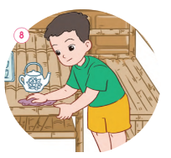
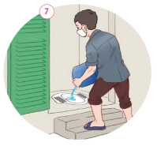
1. Các thành viên trong gia đình bạn Hà, An đang làm gì?
2. Những việc làm đó có tác dụng gì?

Slide 8
Em và các thành viên trong gia đình đã làm gì để giữ sạch nhà ở?

Slide 9
Thảo luận nhóm đôi

Slide 10

Đại diện nhóm lên trình bày

Slide 11
Những việc làm của gia đình An và Hà : Giúp nhà ở sạch sẽ, thoáng mát, đảm bảo được sức khỏe các thành viên trong gia đình, hạn chế được phần nào bệnh tật.

Slide 12
Hoạt động 4: Thực hành quét nhà và lau bàn

Slide 13

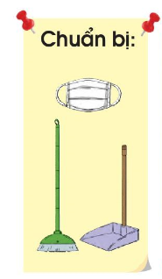
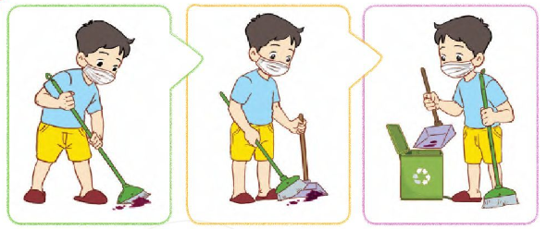

Quét nhà
Thực hiện:
1. Quét rác từ trong ra ngoài nhà
2. Hót rác
3. Đổ rác vào thùng

Slide 14
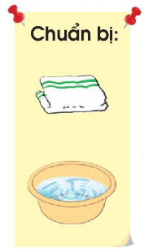
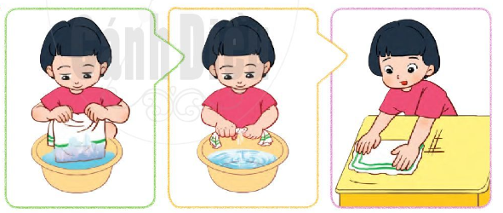


Lau bàn
Thực hiện:
1. Giặt sạch khăn
2. Vắt khô khăn
3. Lau sạch bàn

Slide 15


Làm việc nhóm 6

Slide 16

Nhà cửa cần được giữ gìn sạch sẽ để đảm bảo sức khỏe và phòng tránh bệnh tật. Mỗi thành viên trong gia đình cần góp sức để giữ sạch nhà ở.

Slide 17
Cảm ơn các con

